Slide 1
Vårdvalsprocess allmän barn och ungdomstandvård inför 2025

Slide 2
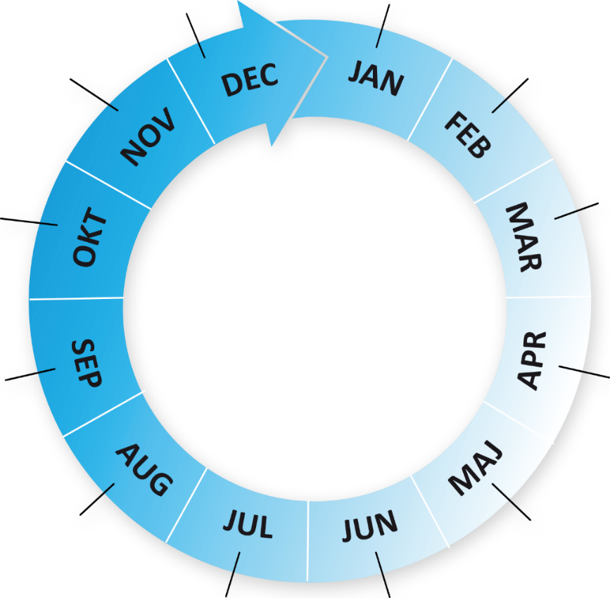
Årshjul RS Beställning vårdval primärvård allmän barn och ungdomstandvård process för 2025
Jan.
Inbjudan att inkomma med synpunkter på föregående års Beställning. Förslag på synpunkter inför nästa
års Beställning m Möte? Mejl korrespondens)
Mars Möte
Första utkast till till utförare.
Oktober/november Möte. Summering av Beställning innevarande år . Planering för kommande år.
Inkomma med synpunkter/ dialog om konsekvensbeskrivning
September RS beslut Beställning?
Sammanställning av slutligt förslag och dialog
Juni Beslut RS ?
Notes:
Planera mötesdagar/tider
Skapa teamsgrupp?
Återkoppling från hösten.

Slide 3
Process ändringar i Beställning Vårdval allmän barn- och ungdomstandvård 2025
Januari/februari:
Inkomma med synpunkter på fg års beställning, önskemål om nästkommande års beställning. Mejl/möte/teamsgrupp. Förslag tid 13 februari kl 15.00-16.00
Mars
Ett första utkast till utförare Mejl/möte/teamsgrupp. Förslag tid 13 mars kl 13.00-14.00 (hittar tyvärr ingen bättre eftermiddagstid under mars)
April
Inkomma med synpunkter konsekvensbeskrivning, senast 11 april.
April
Om behov av muntlig avstämning innan inlämning av ärende, förslag på tid, reservera 16 april 15.30-16.00

Slide 4
Process ändringar i Beställning Vårdval allmän barn- och ungdomstandvård 2025
Maj
Sammanställning av slutligt förslag och dialog
Juni/September beslut i RS
Oktober/November dialog om beslut i RS. Summering av innevarande år och påbörja planering för näst/nästkommande år

